Slide 1
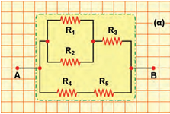
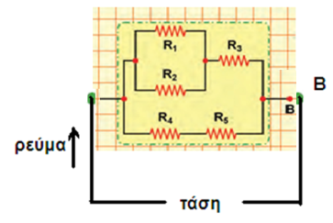
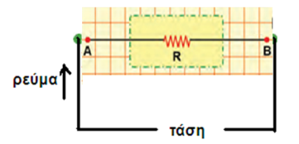
ΦΥΣΙΚΗ Γ΄ ΓΥΜΝΑΣΙΟΥ
2.5 Σύνδεση αντιστατών
(Σχολικό σελ. 54-56)
Ερωτήσεις
Απαντήσεις
Πως ονομάζουμε ένα σύνολο αντιστατών
που τους έχουμε συνδέσει μεταξύ τους;
Συνδεσμολογία αντιστατών
Τι θα συμβεί αν βάλουμε «τάση» στα άκρα ενός συστήματος αντιστατών ;
Θα περάσει ηλεκτρικό ρεύμα
3. Τι είναι η ισοδύναμη αντίσταση (R)
ενός συστήματος αντιστατών;
Μια αντίσταση που είναι ισοδύναμη με όλες μαζί τις αντιστάσεις της συνδεσμολογίες.
4. Ποιά σχέση υπολογίζει την ισοδύναμη
αντίσταση (R);
5. Εξηγήστε τα σύμβολα στην σχέση
R: ισοδύναμη αντίσταση
V: η τάση στα άκρα
I: η ένταση του ρεύματος

Slide 2
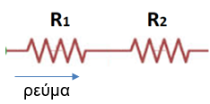
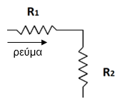
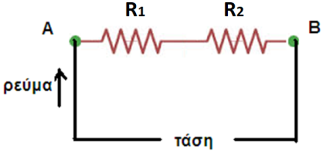
Ερωτήσεις
Απαντήσεις
6. Πως λέμε ότι έχουν συνδεθεί δύο
αντιστάτες όταν διαρρέονται από το
ίδιο ρεύμα
Έχουν συνδεθεί σε σειρά
7. Τι ισχύει στην σύνδεση δύο αντιστατών
σε σειρά;
I) οι αντιστάτες διαρρέονται από το ίδιο ρεύμα
II) το άθροισμα των τάσεων των αντιστατών (V1, V2)
είναι ίση με την συνολική τάση V.
Δηλαδή
V₁+V₂=V
Η τάση στα άκρα κάθε αντίστασης υπολογίζεται από τις σχέσεις:
Η ισοδύναμη αντίσταση είναι:
V) Το συνολικό ρεύμα υπολογίζεται :

Slide 3
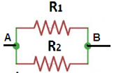
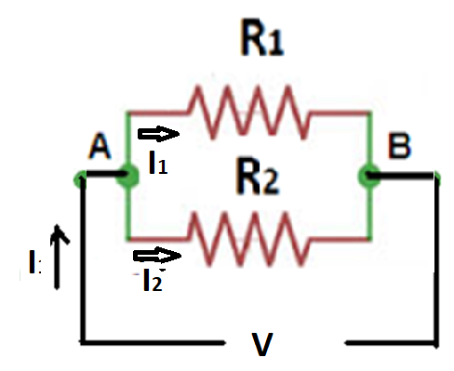
Ερωτήσεις
Απαντήσεις
8. Πως λέμε ότι έχουν συνδεθεί δύο αντιστάτες όταν έχουν κοινά άκρα άρα και κοινή τάση;
Έχουν συνδεθεί παράλληλα.
9. Τι ισχύει στην παράλληλη σύνδεση δύο
αντιστατών;
I) οι αντιστάτες έχουν την ίδια τάση στα κοινά άκρα τους
II) το άθροισμα των εντάσεων των ρευμάτων των
αντιστατών (Ι1, Ι2) είναι ίση με την συνολικό ρεύμα Ι.
Δηλαδή
Ι₁+Ι₂=Ι
Το ρεύμα που διαρρέει κάθε αντιστάτη υπολογίζεται από τις σχέσεις:
Η ισοδύναμη αντίσταση είναι:
V) Το συνολικό ρεύμα υπολογίζεται :
ΤΕΛΟΣ

